Slide 1


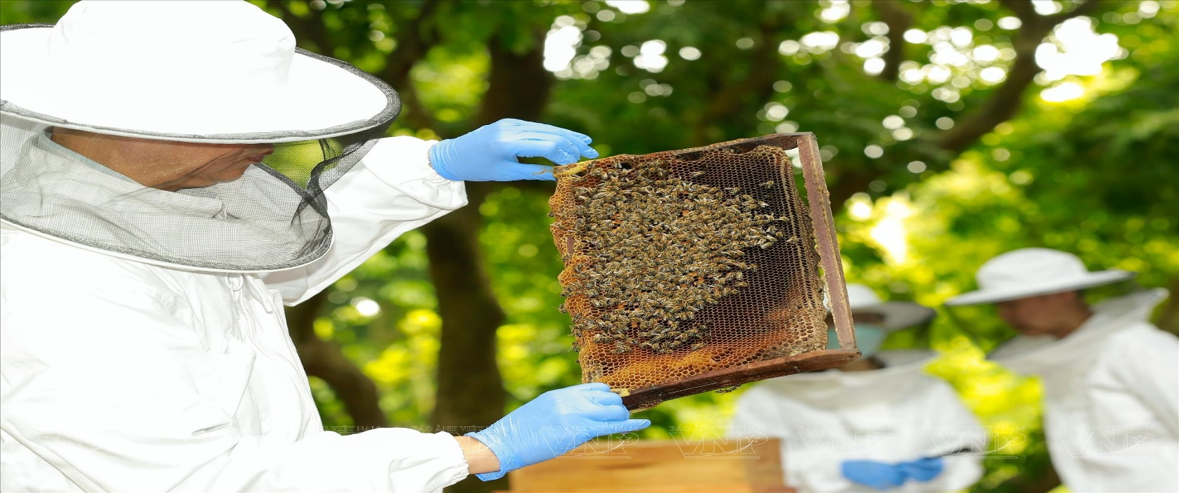
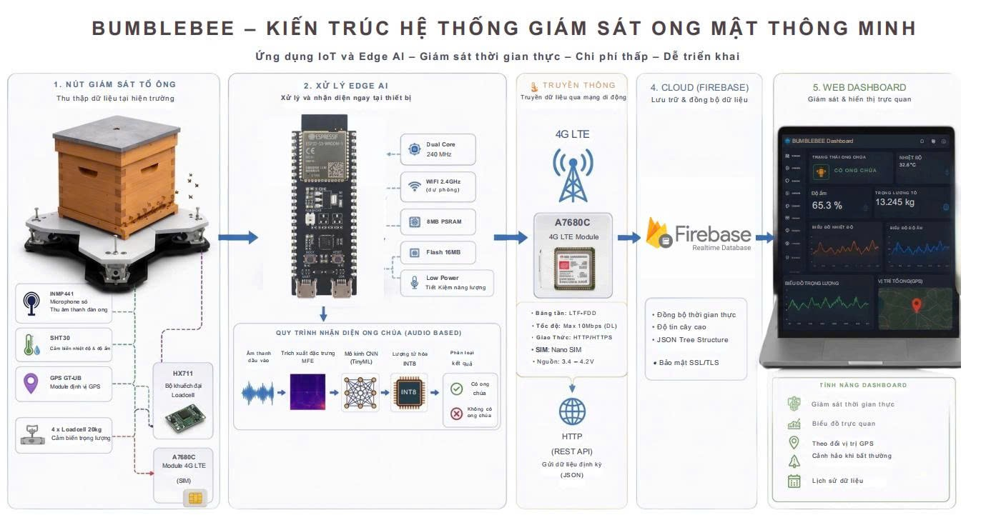
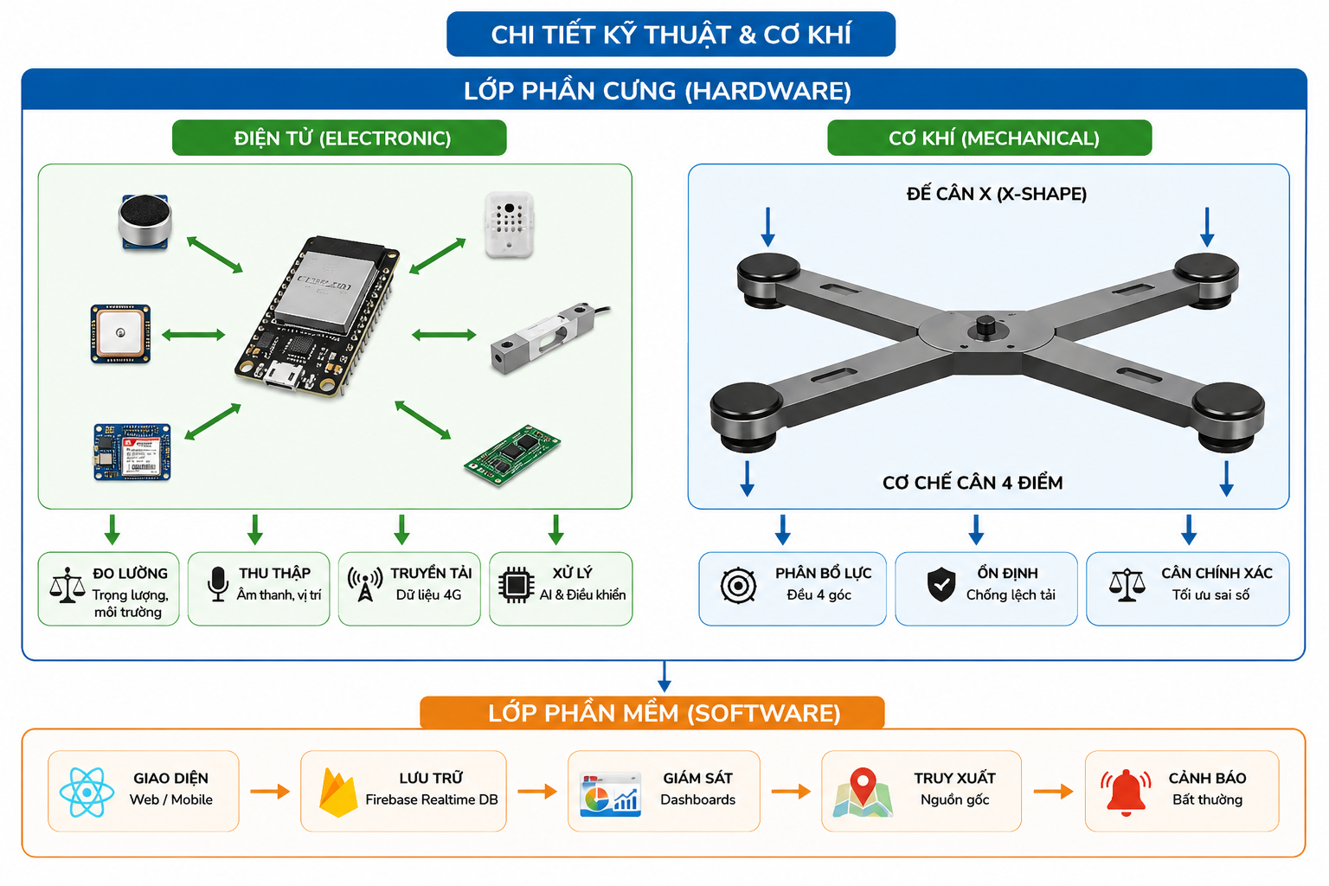
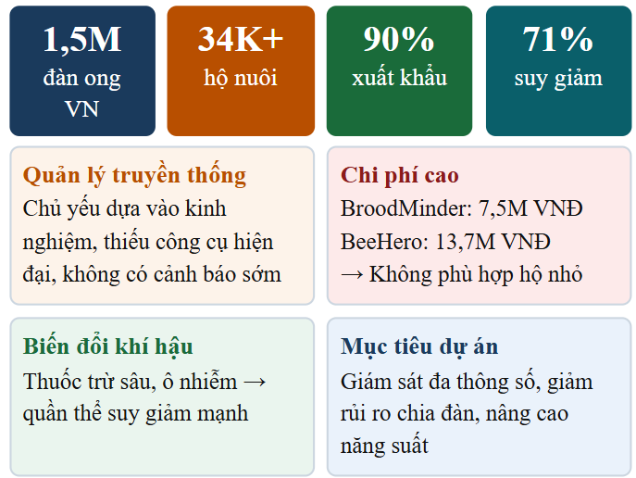
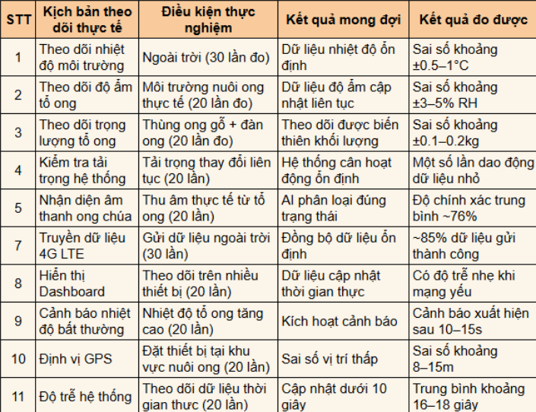
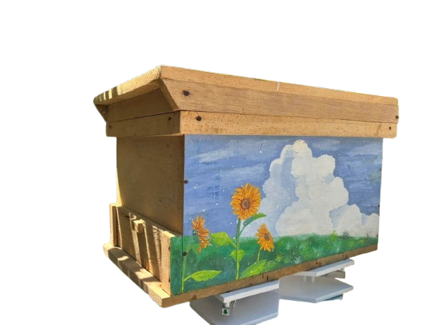
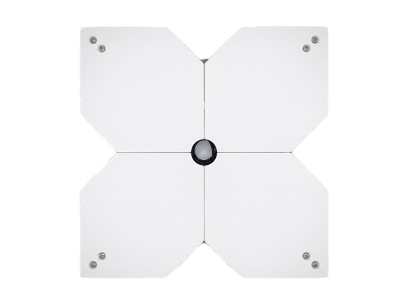
HỆ THỐNG GIÁM SÁT ONG MẬT THÔNG MINH ỨNG DỤNG CÔNG NGHỆ IOT VÀ TRÍ TUỆ NHÂN TẠO
SVTH: Phan Nữ Kiều Hạnh, Đoàn Minh Hiếu, Nguyễn Minh Hoàng, Đỗ Lâm Khánh, Đặng Phan Khánh Hoàng
GVHD: TS. Nguyễn Thị Anh Thư - Khoa Khoa học Công nghệ Tiên tiến, Trường Đại học Bách Khoa Đà Nẵng
Xác định vấn đề và đóng góp
Sơ đồ hệ thống
Giải pháp kĩ thuật
Giải pháp kỹ thuật được xây dựng theo mô hình kiến trúc 2 lớp nhằm đảm bảo khả năng giám sát tổ ong ổn định và theo thời gian thực:
Hình 3: Cấu trúc 2 lớp
.
Hình 1: Ảnh thực tế ngành nuôi ong VN
Kết luận và hướng phát triển
Dự án đã xây dựng thành công hệ thống giám sát tổ ong ứng dụng IoT và Edge AI, hỗ trợ theo dõi nhiệt độ, độ ẩm, trọng lượng và âm thanh đàn ong theo thời gian thực. Hệ thống được thử nghiệm trên mô hình nuôi ong Langstroth trong thời gian 2 tháng.
Kết quả thực nghiệm cho thấy hệ thống đạt độ chính xác tổng quát khoảng 93–95% đối với các chức năng giám sát và nhận diện AI, đồng thời duy trì khả năng truyền dữ liệu ổn định qua nền tảng IoT.
Tuy nhiên, do thời điểm thực hiện chưa trùng với mùa ong mật chính tại Việt Nam (tháng 2 – tháng 5), nhóm chưa có điều kiện triển khai trên quy mô hộ nuôi hoặc doanh nghiệp thực tế.
Hướng phát triển:
Triển khai thử nghiệm thực tế vào mùa ong chính và mùa hè – thu.
Mở rộng tập dữ liệu âm thanh ong nội địa để tăng độ chính xác AI.
Phát triển tính năng nhận diện thiên địch và cảnh báo rủi ro đàn ong.
Tối ưu năng lượng và khả năng hoạt động dài hạn ngoài thực địa.
.
Hình 2: Tổng quan hệ thống
Thực nghiệm và kết quả
Thiết lập thực nghiệm
Nhóm tiến hành nuôi thử nghiệm tổ ong bằng thùng Langstroth tiêu chuẩn trong thời gian 2 tháng nhằm đánh giá khả năng hoạt động của hệ thống trong điều kiện ngoài trời thực tế.
Do chưa vào mùa ong mật chính tại Việt Nam nên nhóm mới thử nghiệm trên mô hình nuôi cá nhân, tập trung đánh giá:
Độ chính xác cảm biến môi trường.
Khả năng hoạt động của hệ thống cân.
Độ ổn định của AI và truyền dữ liệu IoT.
Khả năng vận hành ngoài trời.
Mỗi kịch bản được lặp lại từ 20–30 lần trong môi trường phòng thí nghiệm và ngoài trời để đảm bảo tính ổn định và độ tin cậy của kết quả đo. Kết quả được tổng hợp trong bảng sau:
Tổng quan nghiên cứu
- Sự suy giảm đàn ong do biến đổi khí hậu, thuốc bảo vệ thực vật và dịch bệnh đang ảnh hưởng lớn đến ngành nuôi ong hiện nay. Phần lớn hộ nuôi ong tại Việt Nam vẫn quản lý thủ công, phụ thuộc kinh nghiệm và thiếu hệ thống giám sát thời gian thực.
- Nghiên cứu của H. Zhang et al. (2020) đã ứng dụng IoT để theo dõi nhiệt độ, độ ẩm và môi trường trong tổ ong. Nghiên cứu của M. Ramsey et al. (2020) sử dụng phân tích rung động và âm thanh nhằm phát hiện bất thường trong đàn ong.
- Dựa trên các nghiên cứu đó, nhóm phát triển BumbleBee theo hướng tích hợp IoT và Edge AI trên ESP32-S3 để xử lý dữ liệu trực tiếp tại thiết bị. Hệ thống kết hợp cảm biến môi trường, cân 4 loadcell và AI nhận diện ong chúa trong một giải pháp chi phí thấp, phù hợp với điều kiện nuôi ong tại Việt Nam.
Lời cảm ơn
Nhóm tác giả xin chân thành cảm ơn TS. Nguyễn Thị Anh Thư và ThS. Nguyễn Huỳnh Nhật Thương đã tận tình định hướng, hỗ trợ chuyên môn xuyên suốt đề tài. Đồng thời, xin trân trọng cảm ơn Khoa Khoa học Công nghệ Tiên tiến – Trường Đại học Bách khoa, Đại học Đà Nẵng đã tạo điều kiện cơ sở vật chất tốt nhất để nhóm hoàn thành dự án này.
Tài liệu tham khảo
Bộ Nông nghiệp & PTNT, Quyết định số 898/QĐ-BNN-CN, 2024.
H. Zhang et al., "Smart beehive monitoring system based on IoT sensors," Computers and Electronics in Agriculture, 2020.
M. Ramsey et al., "Swarming detection in honeybee colonies using vibration analysis," IEEE Trans. Ind. Electron., 2020
Hình 4,5: Sản phẩm prototype
Bảng 1: Kết quả thực nghiệm

